Slide 1
1. ÜNİTE
ALLAH İNANCI
1.1 EVRENDEKİ MÜKEMMEL DÜZEN

Slide 2
Bu Ünitede Sizlerden
Evrendeki mükemmel düzene ilişkin akıl yürütmeniz,
Evrendeki mükemmel düzeni fark ederek Allah’ın (cc) varlığı ve
birliği hakkında gözleme dayalı tahminde bulunmanız,
Allah’ın (cc) güzel isimleri hakkında kaynaklardan bilgi
toplamanız,
İhlas suresini ve bu surenin anlamını okuyarak yorumlamanız beklenmektedir.

Slide 3
Konuya Başlarken
İnsan vücudu ve evren birçok döngüsel sürece sahiptir. İnsanda solunum, sindirim, dolaşım gibi faaliyetler gerçekleşirken evrende de suyun döngüsü, mevsimlerin oluşumu, gece ve gündüzün değişimi gerçekleşir.
Vücudunuzdaki ve evrendeki düzen hakkında neleri merak ediyorsunuz? Aklınıza gelen soruları defterinize not ediniz.
2. Görsel 1.1’den hareketle insan vücudunda hangi döngülerin meydana geldiğini yorumlayınız

Slide 4
Üzerinde yaşadığımız dünya ile tüm yıldız ve gezegenleri içine alan varlıklar bütününe denir.
Yeryüzü ve gökyüzündeki nesnelerin oluşturduğu bütün evrenin adıdır.
BİR KAVRAM ÖĞRENİYORUM
EVREN
ALEM

Slide 5
Varlıklar âleminde insan, akıl sahibi olması yönüyle diğer canlılardan ayrılır ve
aklı sayesinde;
Doğayı ve evreni dikkatle inceler.
Çevresini gözlemleyip sorgulayarak olaylar arasında ilişki kurar.
Duyu organlarıyla elde ettiği verileri kullanarak çevresini algılar.
Deneyimlerinden yararlanarak yeni şeyler öğrenir.
Öğrendikleri üzerinde mantıklı çıkarımlar yaparak evrendeki düzeni fark eder.

Slide 6
İnsan ve evren arasında bazı benzerlikler bulunmaktadır.
insan
evren
Organlar ve sistemler birbiriyle etkileşimde bulunarak vücudun uyumlu çalışmasını sağlar.
Açlık ve susuzluk hissi gibi durumlar karşısında organlar, vücudun ihtiyaçlarını beyine bildirir.
Her organ belirli bir görevi yerine getirerek vücudun düzen içerisinde işlemesini sağlar.
Belirli fiziksel ve doğal yasalar çerçevesinde işleyen evren, düzenli bir yapının oluşumunu sağlar.
Doğal olaylar ve sistemler dengeyi koruyarak hayatın devamlılığını sağlar.
Su döngüsü ve hava akımları gibi doğal döngüler, çevresel değişikliklere karşı evrendeki dengeyi korur.

Slide 7
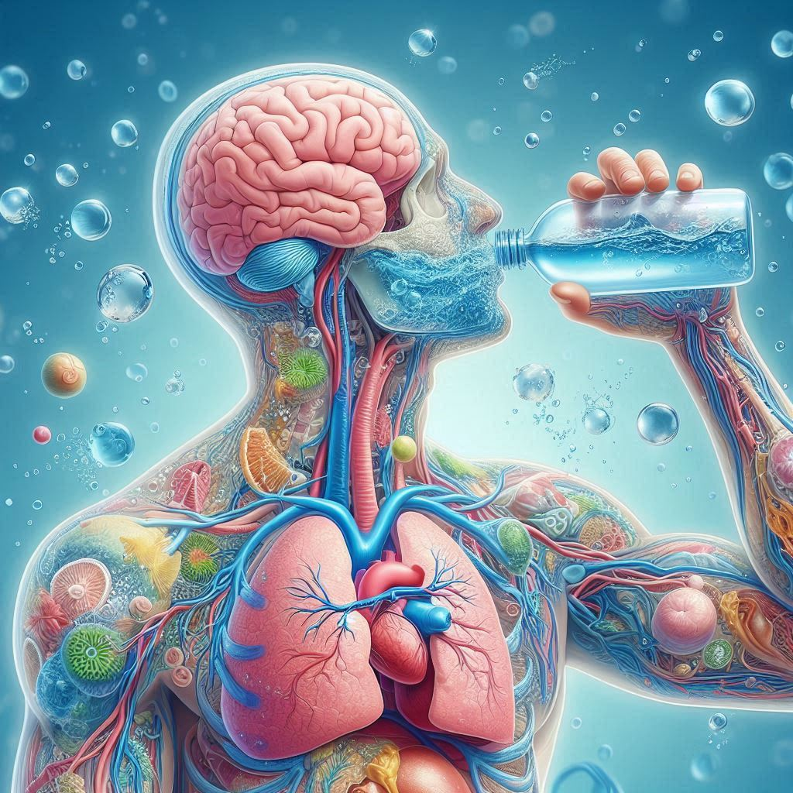
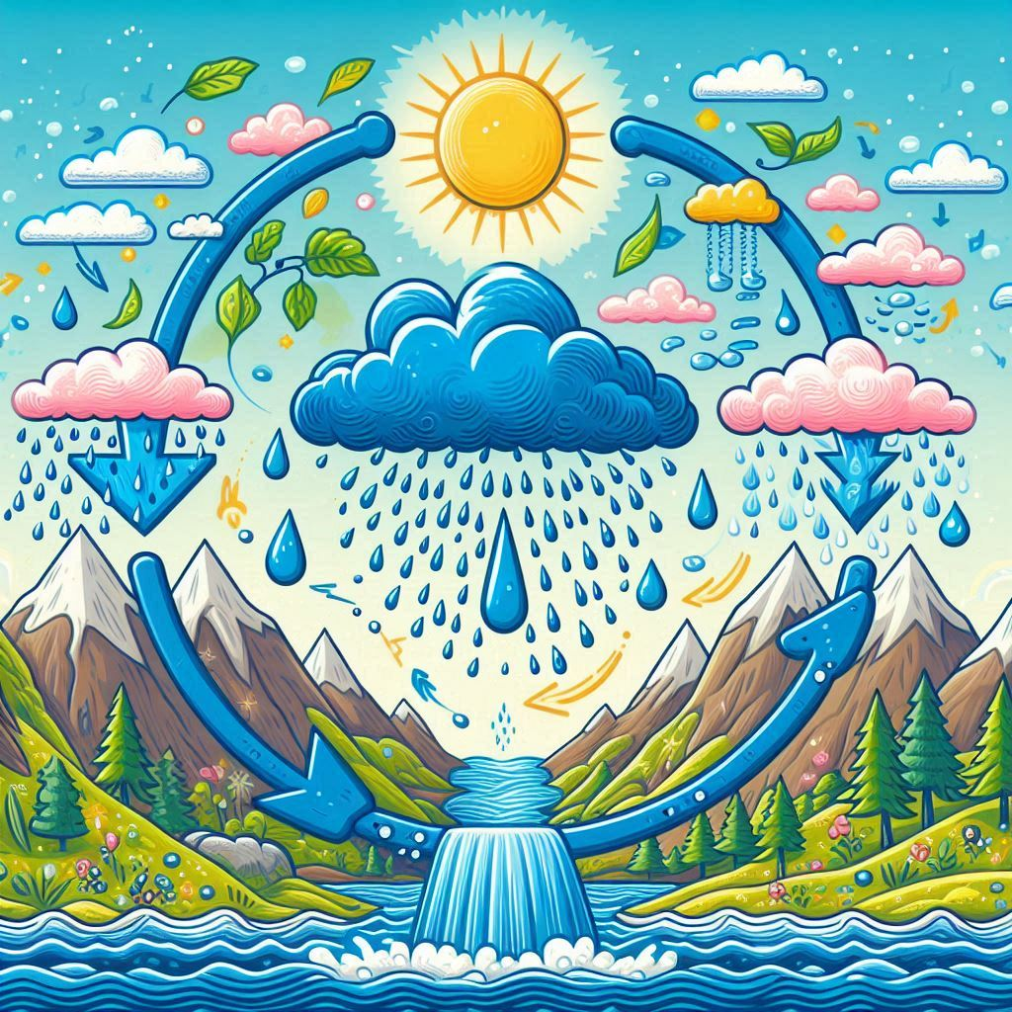
örnek
İnsan susadığında vücut, su içme ihtiyacı hisseder. Benzer şekilde yeryüzündeki varlıkları su ihtiyacını karşılamak için su döngüsü gerçekleşir.
Bu süreç evrendeki hiçbir şeyin tesadüfen olmadığını aksine her şeyin mükemmel bir düzen içinde gerçekleştiğini gösterir.

Slide 8
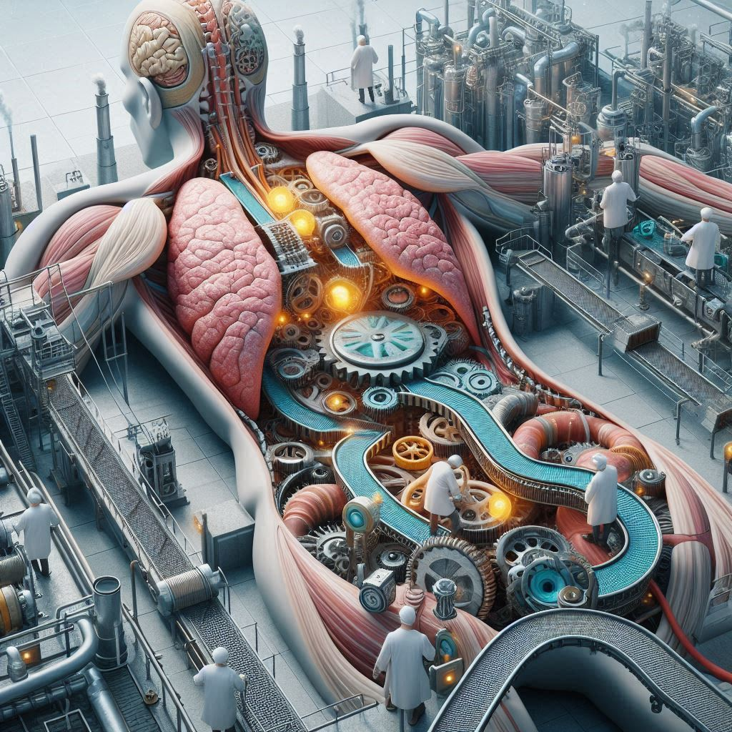

İnsan vücudunun ölçülü ve dengeli yapısı da evrendeki düzenin ipuçlarını içerir.
İnsan kendi vücudunu gözlemleyerek de mükemmel düzenle ilgili sorularına cevaplar bulabilir.

Slide 9
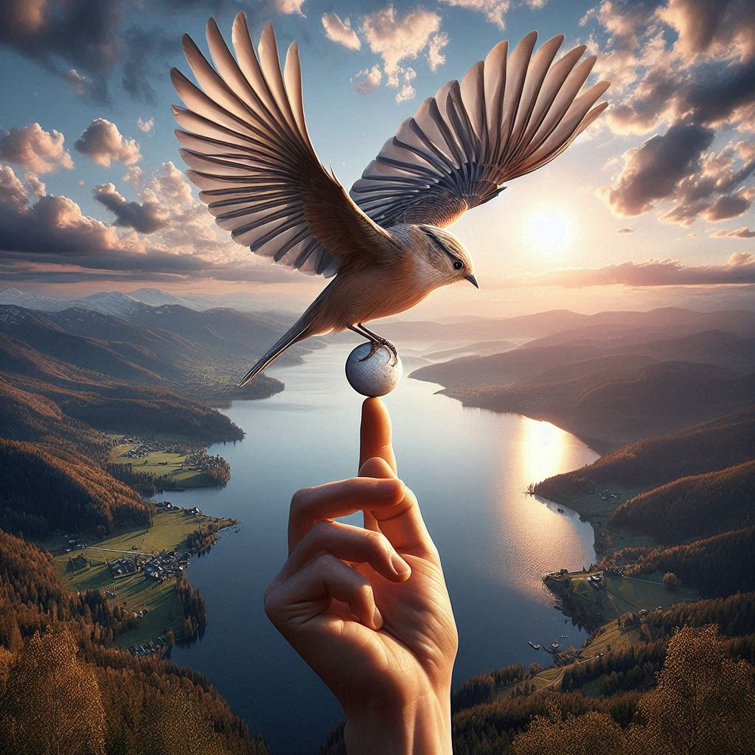
örnek
Hayvan bedenlerinin, onların yaşayışlarına uygun olarak farklı farklı tasarlanmış olması da evrendeki düzenin varlığına işarettir.
Havada, karada ve suda yaşayan canlıların her biri ihtiyaçlarını karşılayabilecek şekilde donatılmıştır.

Slide 10
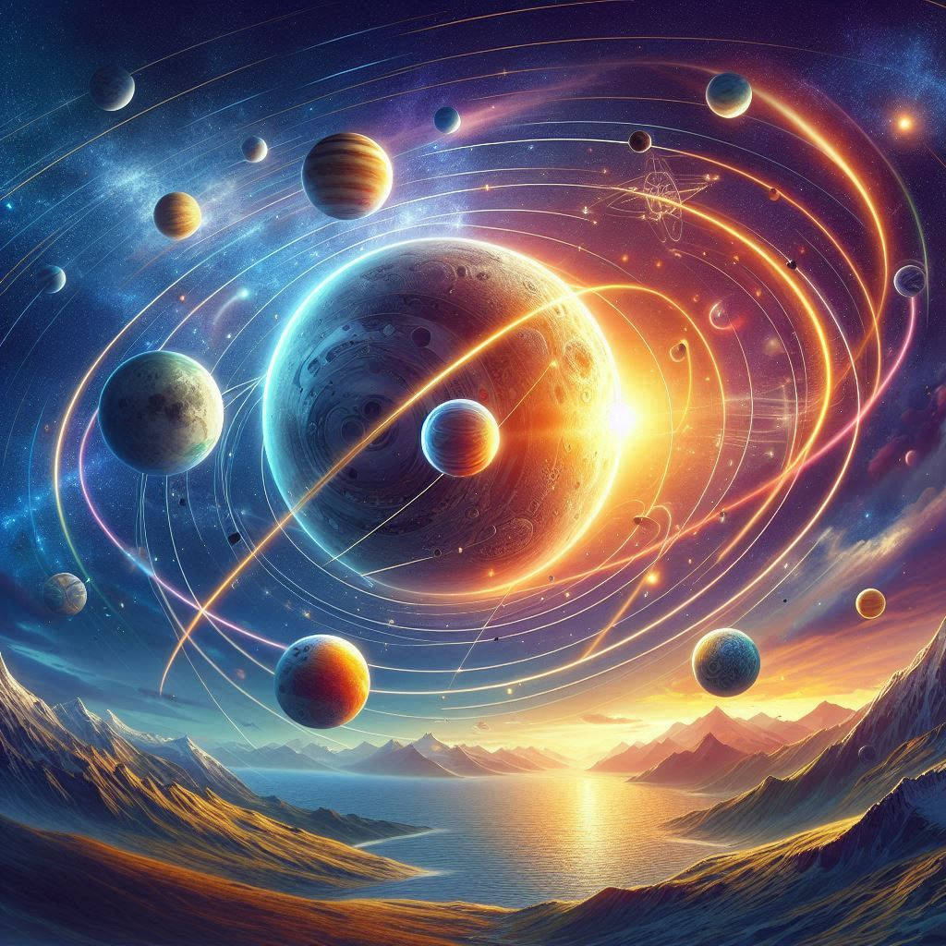
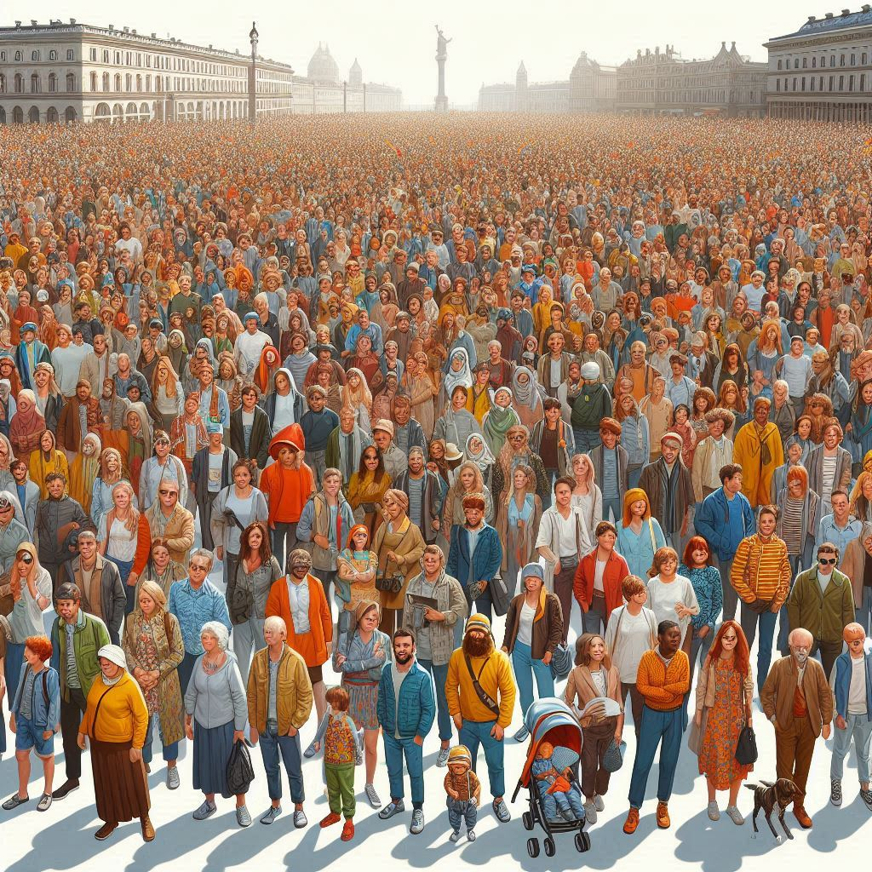
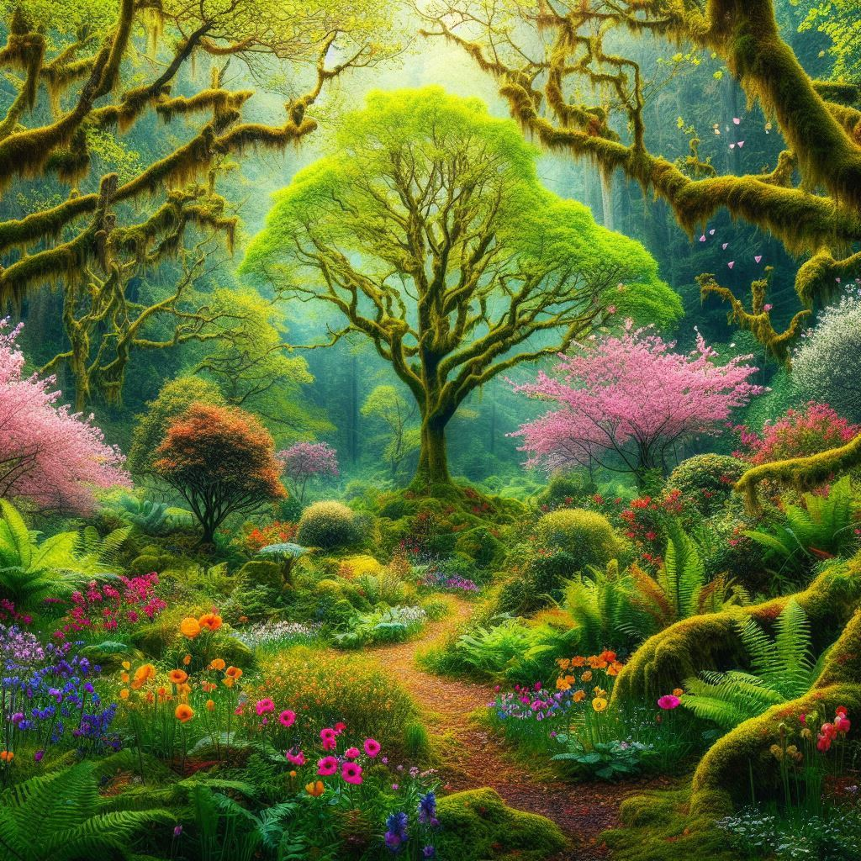
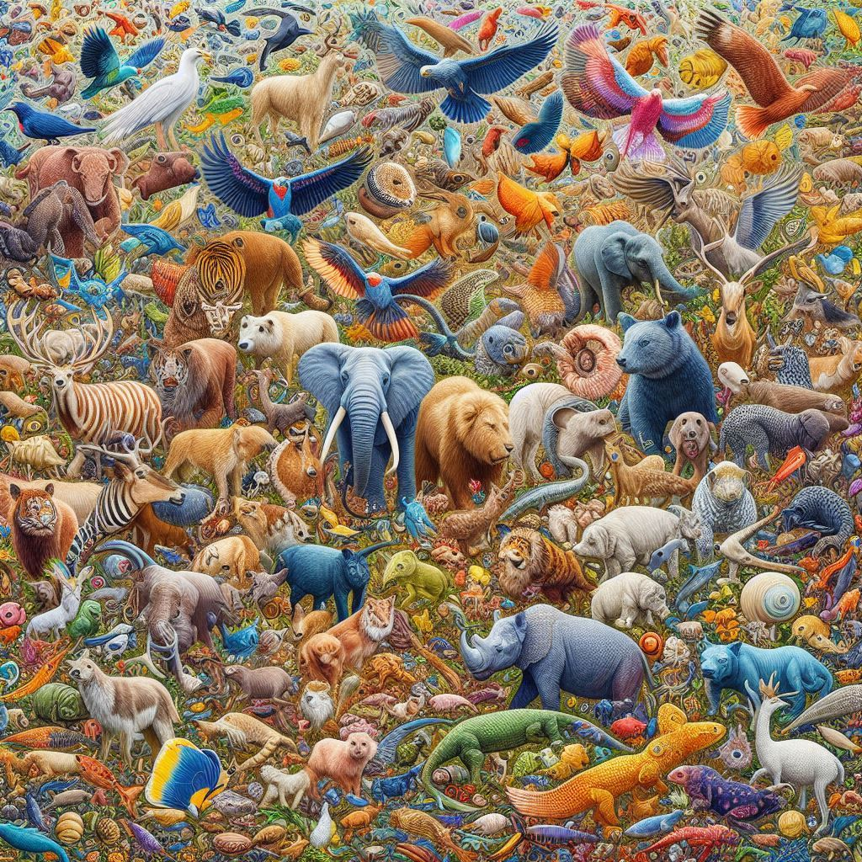
Yaşadığımız evrende gezegenlerden insanlara, bitkilerden hayvanlara kadar her şey bir uyum ve denge içindedir.

Slide 11

Bu dengenin farkında olan insan, günlük hayatta karşılaştığı olayları anlamaya çalışır.

Slide 12
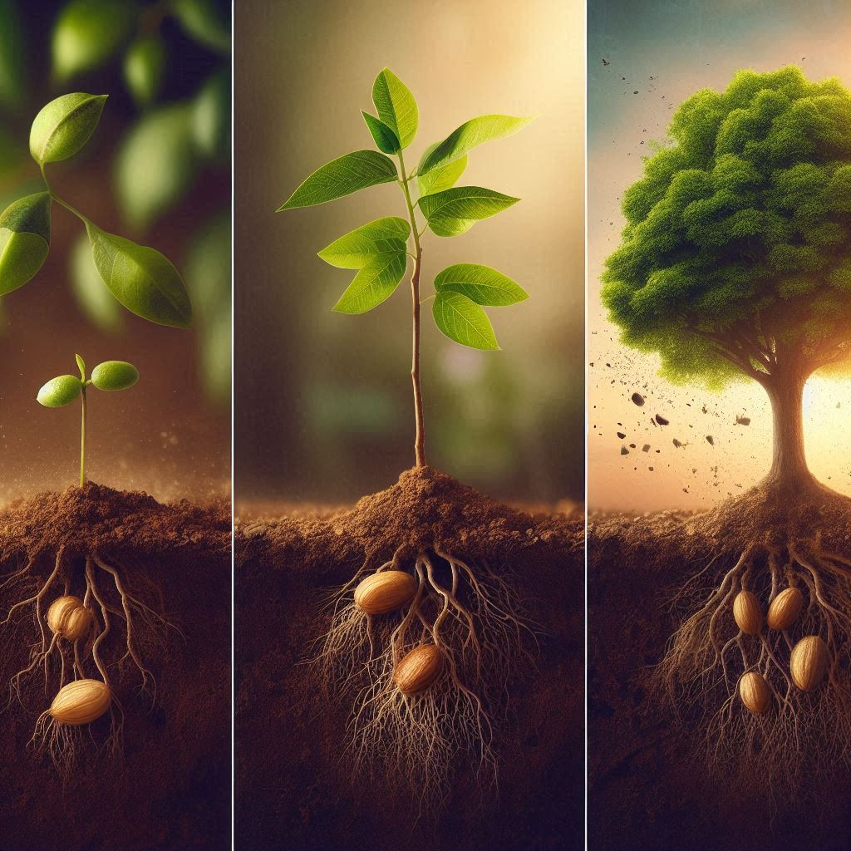
Öncelikle üzerinde yaşadığı toprağın ne işe yaradığını düşünür.
Toprağın bir fabrika gibi tohumu nasıl ağaca dönüştürdüğünü ve bu ağacın nasıl meyve verdiğini gözlemler.

Slide 13
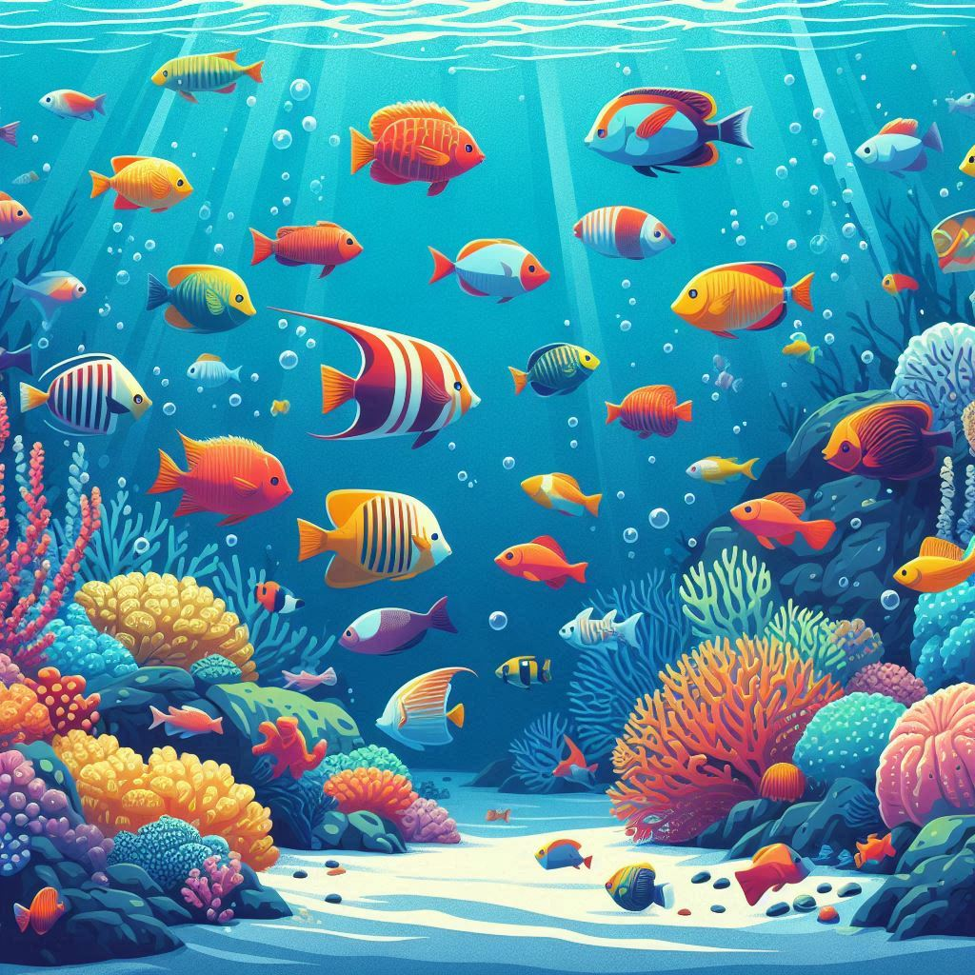
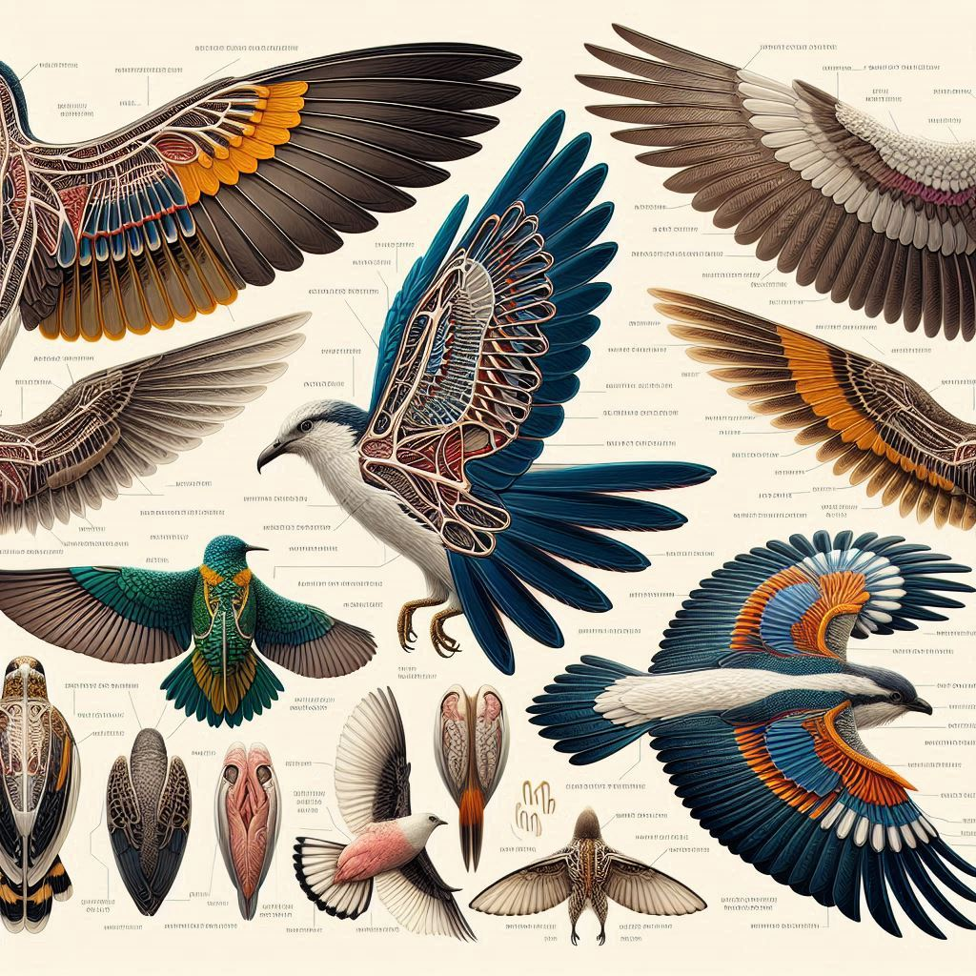
Kuşların nasıl uçtuğunu, balıkların nasıl yüzdüğünü merak eder.

Slide 14
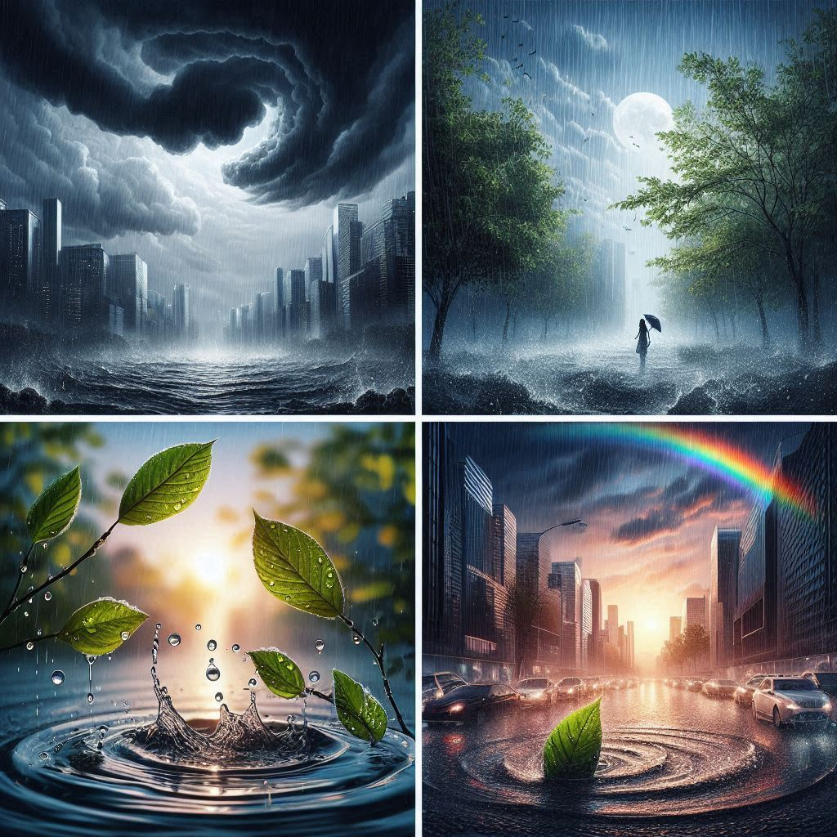
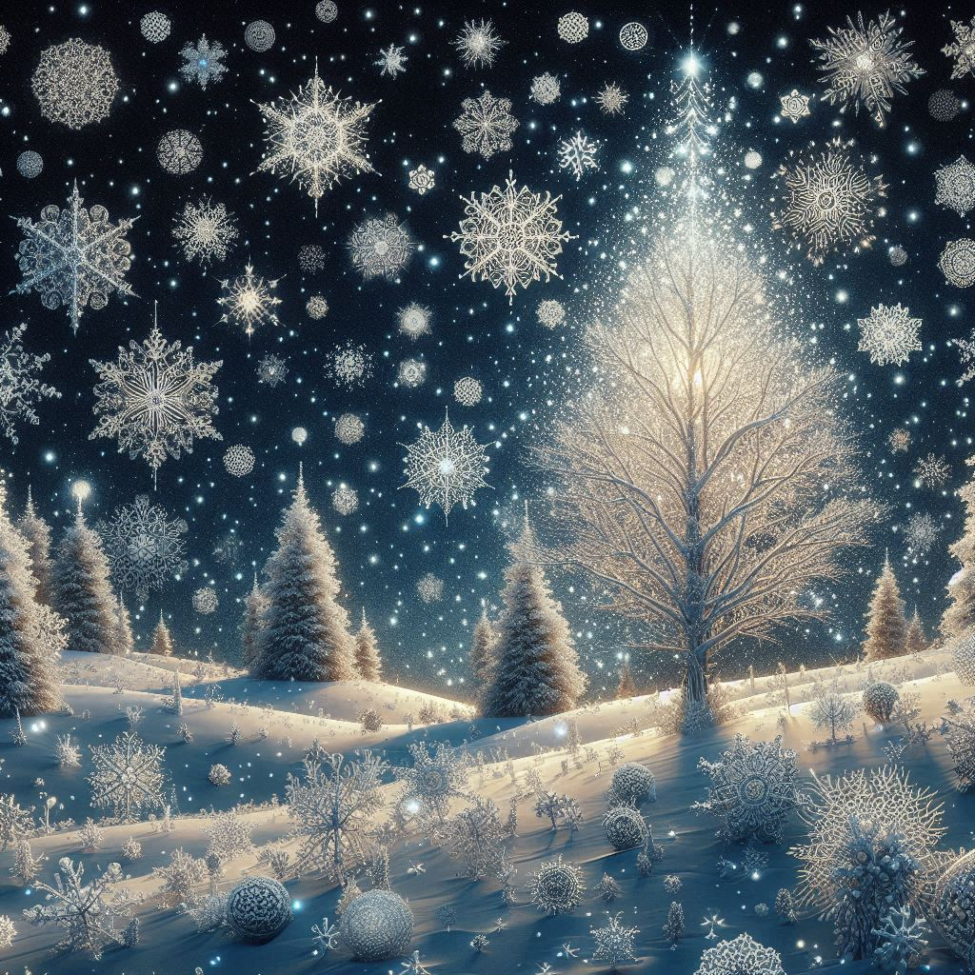
Yağmur ve karın nasıl yağdığını sorgular.

Slide 15
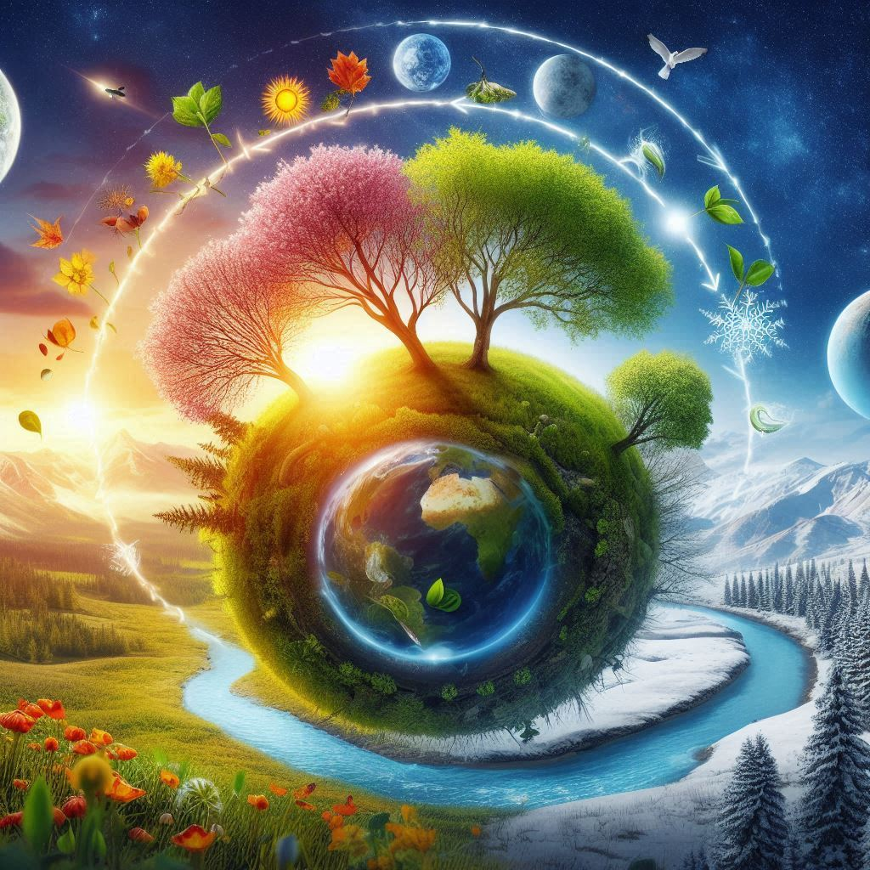
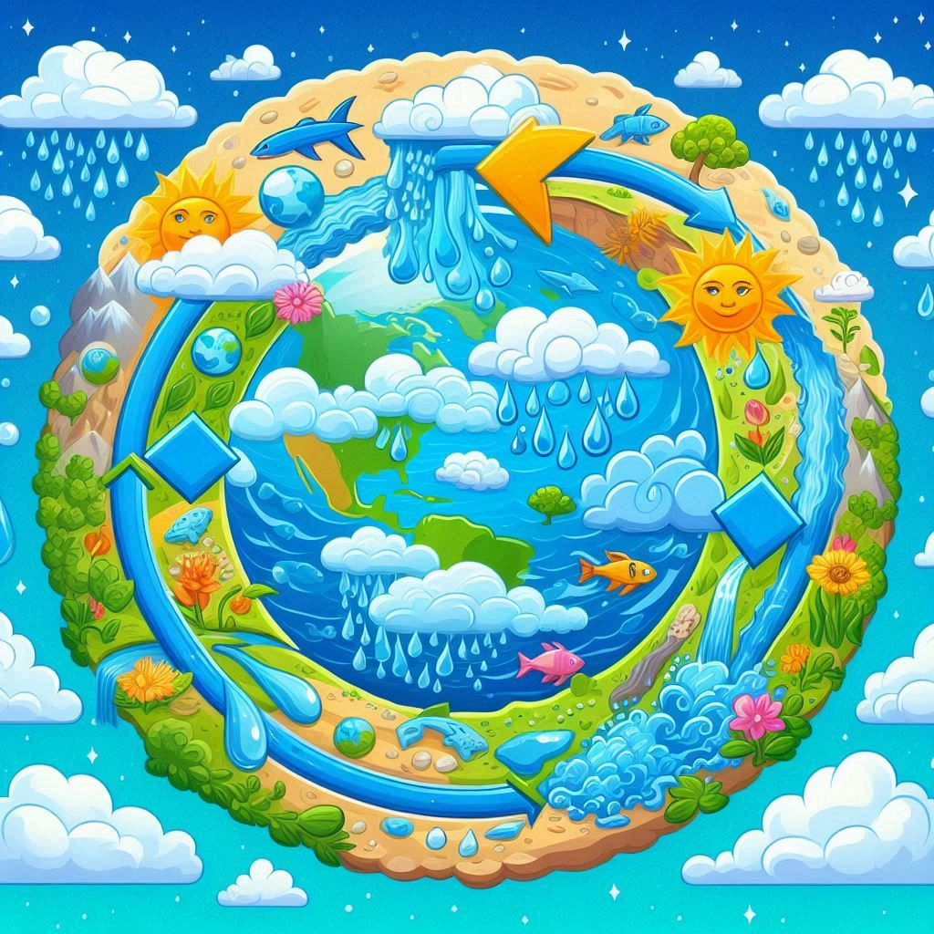
Merak eder
Galaksilerin Hareketlerini
Doğal Döngüleri

Slide 16
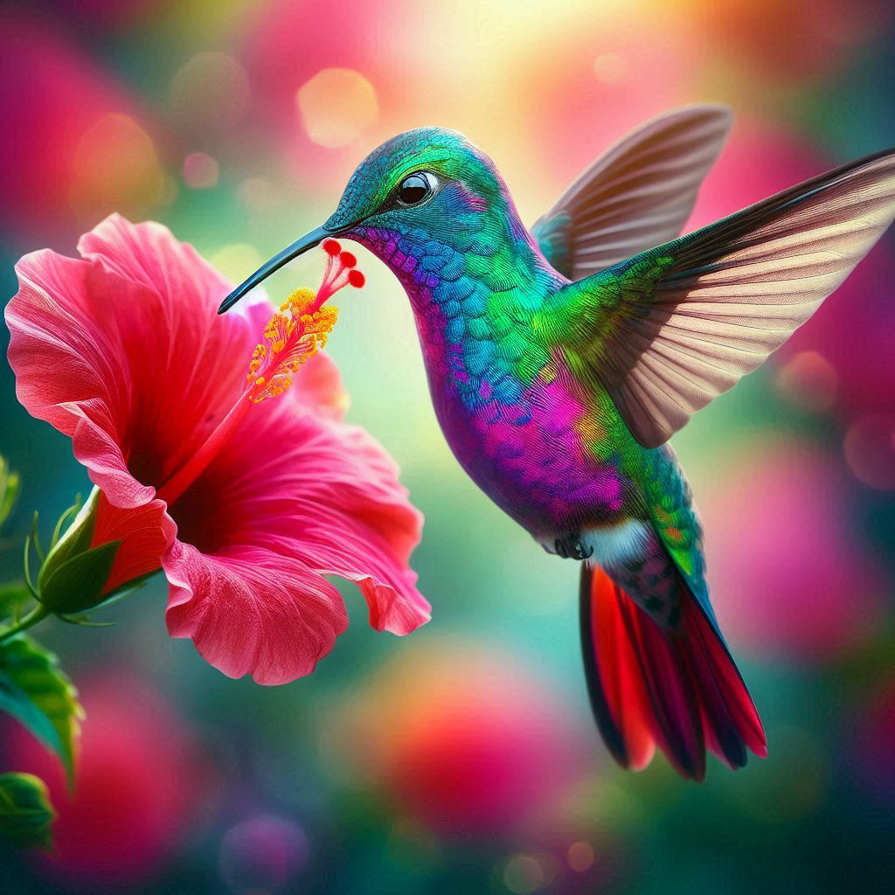
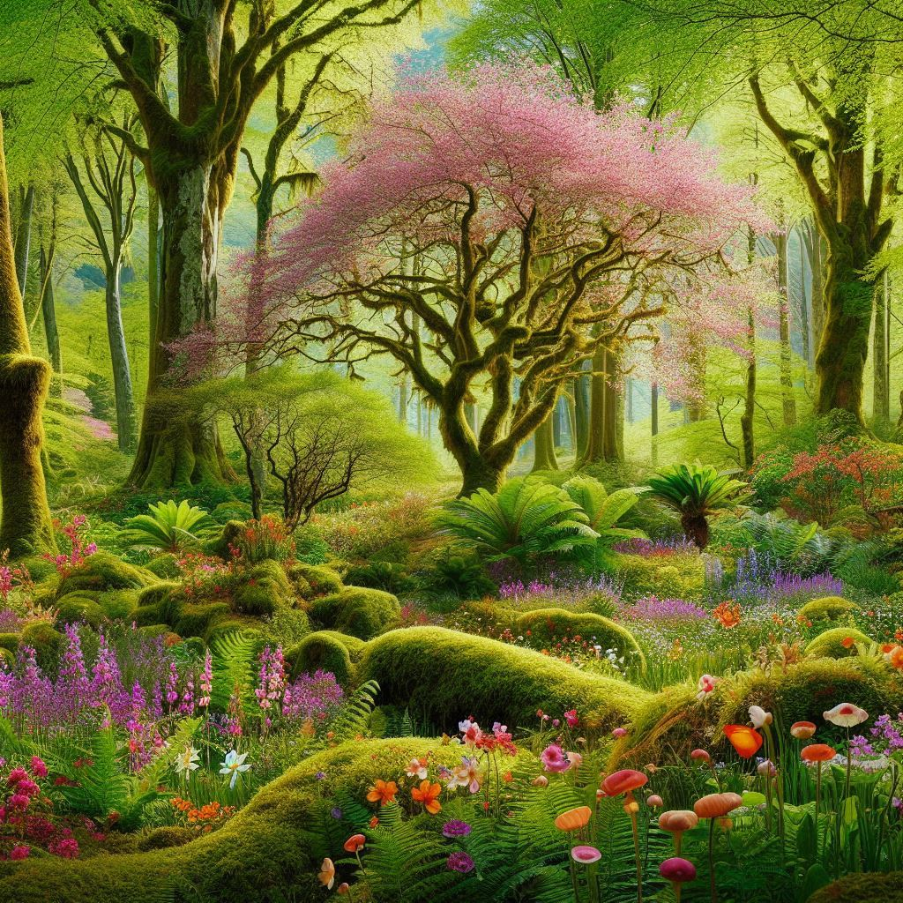
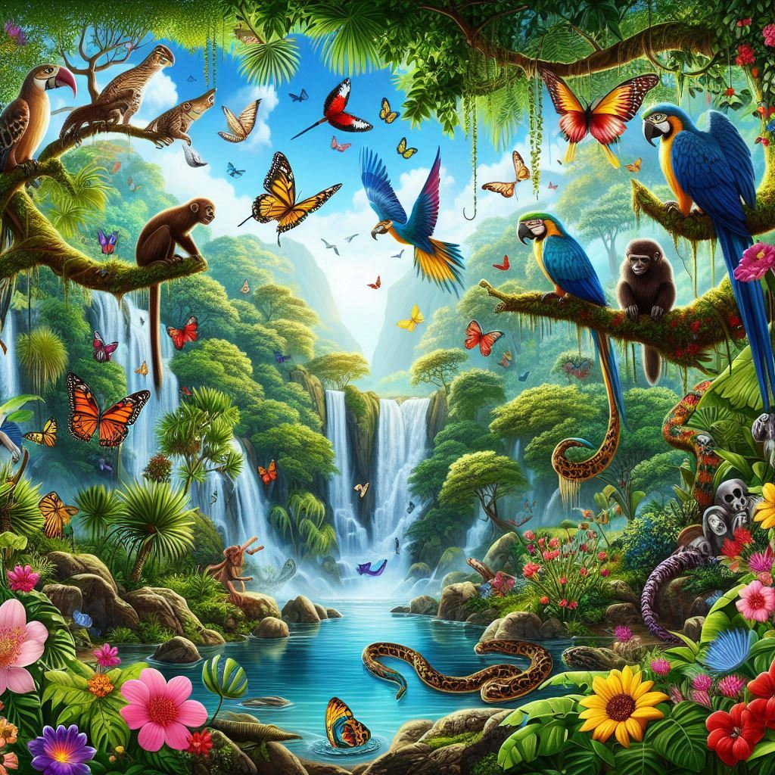
Merak eder
Bitki Çeşitliliğini
Hayvan Çeşitliliğini

Slide 17
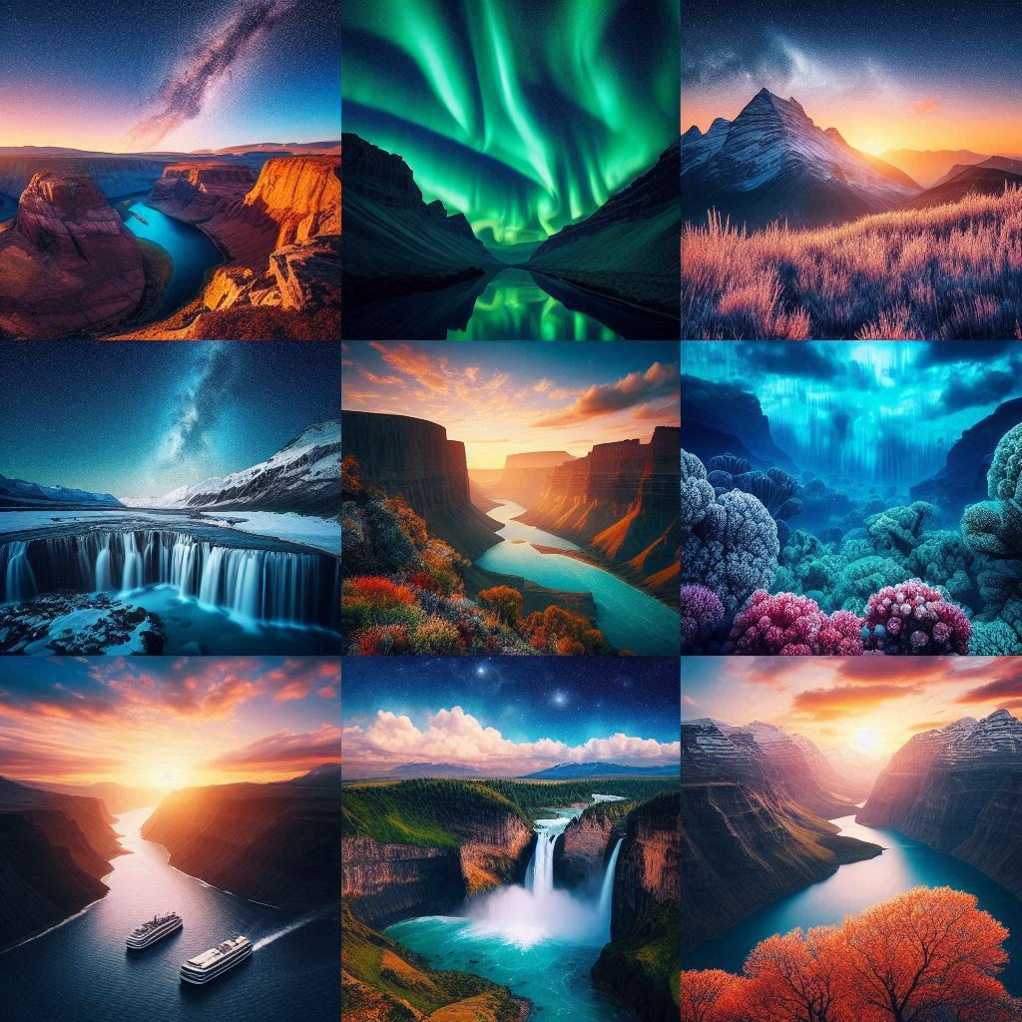
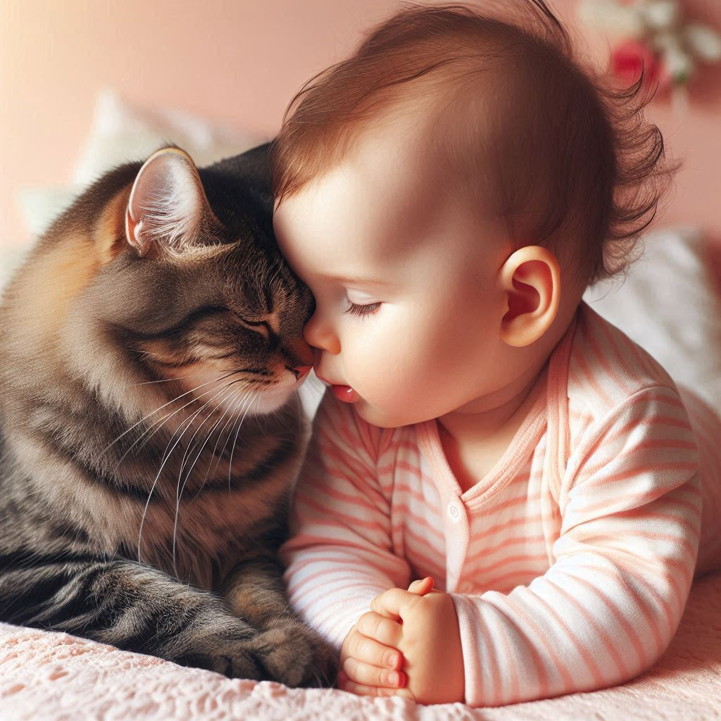

Merak eder
Doğal Harikaları
Canlılar Arası Uyumu

Slide 18

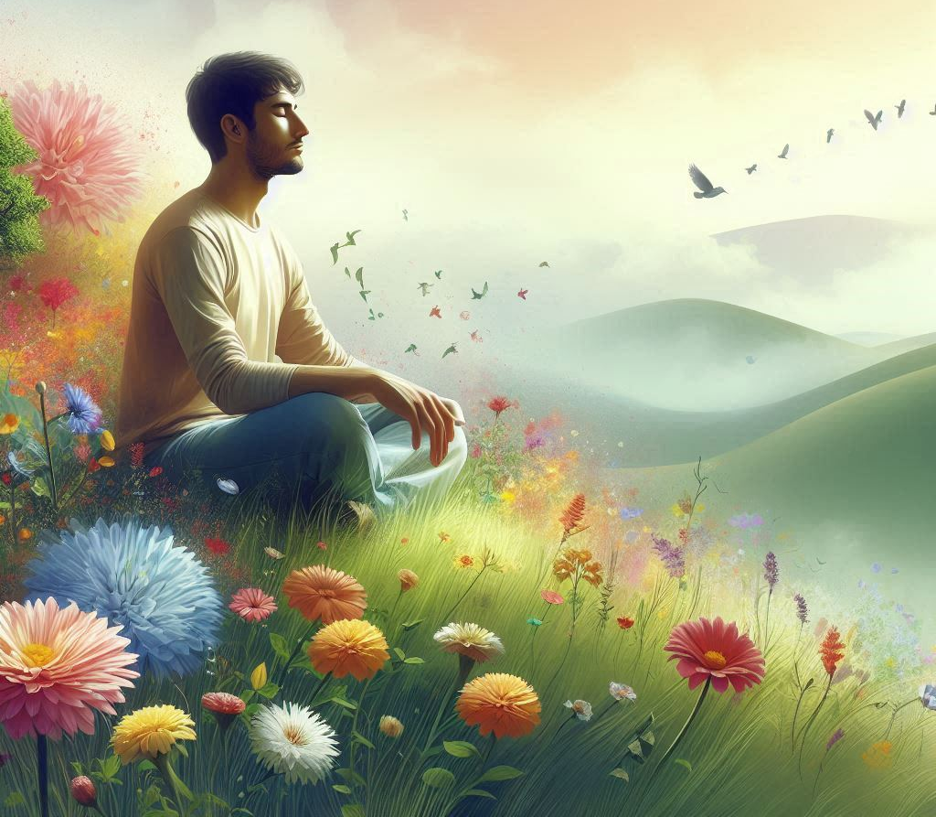
İnsan, sorgulamalarının sonucunda varlıkların bir amaç için yaratıldığını fark eder.
Tüm bu örneklerden hareketle bunların kendiliğinden meydana gelemeyeceğini anlar.

Slide 19
Kontrol noktasI
DÜNYA’YI KİM BOYADI?
https://youtu.be/r0K4XLfiSTA

